Slide 1
ADO.NET
Proveedores administrados
Enlace de datos

Slide 2
ADO.NET
ADO.NET es la siguiente generación de los Objetos de Datos ActiveX(ADO). Es un modelo para acceder a datos generados con base en la escalabilidad, XML y la falta de estado de Web. ADO.NET proporciona una interfaz para todos los origenes de datos propios de OLE DB y le permite conectarse a ellos, recuperarlos, manejarlos y actualizarlos. Puede usarlos ya sea que esté en un entorno remoto, utilizando una aplicación distribuida, o datos desconectados.

Slide 3
ADO.NET
En términos del desarrollo con ASP.NET, ADO.NET provee el marco de trabajo para acceder a cualquier tipo de datos para usarlos con páginas AS.NET. Esto permite a los usuarios ver o modificar información almacenada en cualquier almacen de datos, como base de datos, archivos de texto o almacén de datos XML.
ADO.NET parte de pequeñas interacciones basadas en mensajes XML con los origenes de datos. Esto hace que ADO.NET sea mucho mas eficiente para aplicaciones basadas en internet.

Slide 4
ADO.NET
El modelo de objetos ADO.NET consta de 2 partes:
1.- DATASET: es el representante de los datos que pasan entre los componentes de ADO.NET, como de un almacen de datos a una página ASP.NET.
2.- Proveedores administrados: Funge como una capa de comunicación entre un dataset y un almacén de datos.

Slide 5
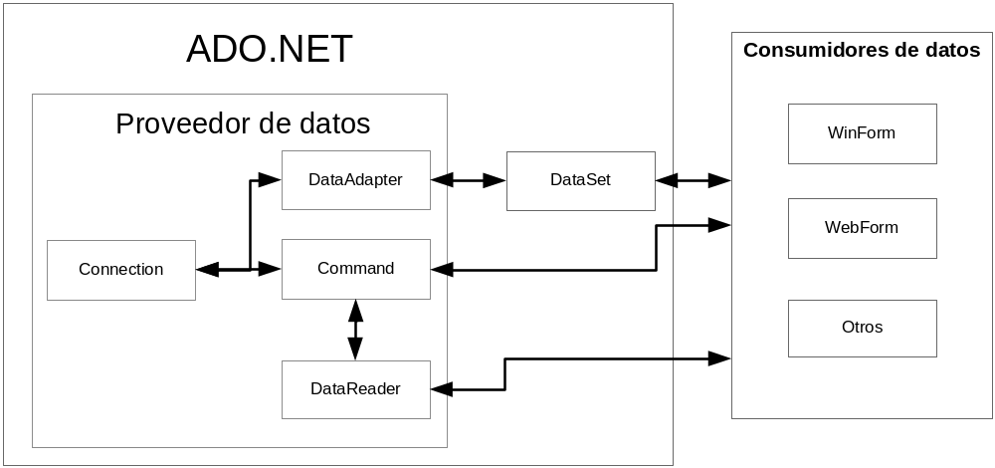

Slide 6
Proveedores administrados
Funge como una capa de comunicación entre un dataset y un almacen de datos. Proporcionan los mecanismos de conexión, acceso manejo y recuperación de información de cualquier almacén de datos compatible con OLE DB, como Access.
Microsoft porporciona 2 proveedores administrados con ADO.NET:
1.- Proveedor Administrado SQL: Se usa solamente con MS SQL Server y ofrece todos los métodos para la comunicación entre SQL Server y el DataSet.
2.- Proveedor Administrado OLE DB: Interviene en la comunicación entre un DataSet y cualquier origen de datos compatible con OLE DB.

Slide 7
Proveedores administrados
El proveedor administrado SQL utiliza un protocolo llamado flujo tabular de datos para comunicarse con SQL Server. Este protocolo controlado totalmente por el CLR.
EL proveedor OLE DB permite la comunicación eficiente con los demás almacenes de datos también se puede acceder a SQL Server en caso de ser necesario.
Cada proveedor administrado tiene tres componentes:
1.- Interfaces para conectarse a almacenes de datos y controlarlos e interactuar con el DataSet.
2.- Un flujo de datos para tener un acceso rápido y eficiente a los datos.
3.- Objetos que se conectan a una base de datos y ejecutan comandos de bajo nivel específico de la base de datos.

Slide 9
Tipos de conexiones
1.- Traer datos un registro y llenar controles.
2.- Llamar un procedimiento almacenado y grabar datos.
3.- Enlazar un combo box con una consulta.
4.- Enlazar un datagrid con una consulta.

Slide 10


Slide 11
1.- Traer datos un registro y llenar controles
1.- Establecer una conexión
2.- Establecer una consulta mediante un command
3.- Establecer un objeto lector de datos
4.- Abrir la conexión, este paso siempre es obligatorio.
5.- Ejecutar la instrucción SQL y que los datos fluyan al lector de datos para manipularlos.
6.- Cerrar la conexión, este paso también es obligatorio cuando se deja de usar el lector de datos.

Slide 12
1.- Traer datos un registro y llenar controles
SqlConnection: Contiene los datos al servidor y la BD
SqlCommand:
Contiene la consulta
SqlDataReader:
Recibe los resultados del SqlCommand
SqlDataReader llena los controles

Slide 14
1.- Traer datos un registro y llenar controles
1.- Establecer una conexión
Para enlazarnos utilizar un objeto de conexión y enlazarnos a la base de datos necesitamos importar los siguientes namespace en el archivo de VB :
Para SQL SERVER
Imports System.Data
Imports System.Data.SqlClient
Para BD OLE DB, como access :
Imports System.Data
Imports System.Data.OleDB

Slide 15
1.- Traer datos un registro y llenar controles
1.- Establecer una conexión
Cadena_Conexión para SQL server con autenticación SQL:
"PROVIDER=SQLOLEDB;
INITIAL CATALOG=Northwind;
SERVER=localhost;
UID=sa;
PWD=;”
Cadena_Conexión para SQL server con autenticación Windows.
“Provider=SQLOLEDB;
Data Source=NomServidor;
Initial Catalog=BDaConectarse;
Integrated Security=SSPI”

Slide 16
Los proveedores administrados para OLEDB utilizan el objeto oleDBConnection y se declara como :
Dim vlConn As New oleDBConnection(Cadena_conexión )
Donde :
Cadena_Conexión para Access =
“Provider=Microsoft.Jet.OLEDB.4.0;
Data Source=c:\cartera.mdb”

Slide 17
1.- Traer datos un registro y llenar controles
1.- Establecer una conexión
vlConexion=“
DatSource=NombreServidor;
Initial Catalog=BDaConectarse;
User ID=ClaveInicioSesion;
pwd=Password; ”
Dim objConn As New SQLConnection( vlConexion )
2.- Establecer una consulta mediante un command
Dim vlSQL as String
= “Select productid, productname from products where productid” & txtClave.text
Dim objCmd as New SqlCommand(vlSQL , objConn )

Slide 18
1.- Traer datos un registro y llenar controles
3.- Establecer un objeto lector de datos
Dim objReader as SqlDataReader
4.- Abrir la conexión, este paso siempre es obligatorio.
objConn.Open

Slide 19
1.- Traer datos un registro y llenar controles
5.- Ejecutar la instrucción SQL y que los datos fluyan al lector de datos para manipularlos.
objReader = objCmd.ExecuteReader
If objReader.read then
txtClave.text = objReader.Item(“productid”)
txtNombre.text = objReader.Item(“productname”)
End If
Nota: Leer datos de un DataReader
objReader.getstring(i)
objReader.GetValue(i)
Donde i es el indice de la columna solicitada.

Slide 20
1.- Traer datos un registro y llenar controles
6.- Cerrar la conexión, este paso también es obligatorio cuando se deja de usar el lector de datos.
objConn.Close

Slide 22
2.- Llamar un procedimiento almacenado y grabar datos.
1.- Establecer una conexión
2.- Establecer una consulta mediante un command
3.- Establecer un objeto lector de datos y definir los parámetros de entrada del SP.
4.- Abrir la conexión, este paso siempre es obligatorio.
5.- Ejecutar el procedimiento almacenado y que los datos fluyan al lector de datos para recibir parámetros de entrada.
6.- Cerrar la conexión, este paso también es obligatorio cuando se deja de usar el lector de datos.

Slide 23
2.- Llamar un procedimiento almacenado y grabar datos.
SqlConnection: Contiene los datos al servidor y la BD
SqlCommand:
Contiene el nombre del SP
SqlParameter:
Se pasan los valores a los parámetros del SP contenido en el SqlCommand
SqlDataReader:
Recibe los resultados del SqlCommand

Slide 25
2.- Llamar un procedimiento almacenado y grabar datos.
1.- Establecer una conexión
vlConexion=“
DatSource=NombreServidor;
Initial Catalog=BDaConectarse;
User ID=ClaveInicioSesion;
pwd=Password”
Dim objConn As New SqlConnection(vlConexion)

Slide 26
2.- Llamar un procedimiento almacenado y grabar datos.
2.- Establecer una consulta mediante un command y definirlo de tipo procedimiento almacenado
Dim objCmd As SqlCommand =
New SqlCommand("Sp_MttoSHIPPERS", objConn)
objCmd.CommandType = CommandType.StoredProcedure

Slide 27
2.- Llamar un procedimiento almacenado y grabar datos.
3.- Establecer un objeto lector de datos y definir los parámetros de entrada del SP.
Dim objLector As SqlDataReader
Dim objParam As SqlParameter
objParam = objCmd.Parameters.Add("@ShipperID", SqlDbType.Int)
objParam.Direction = ParameterDirection.InputOutput
objParam.Value = vlClave
objParam = objCmd.Parameters.Add("@CompanyName", SqlDbType.NVarChar)
objParam.Direction = ParameterDirection.Input
objParam.Value = txtCompanyname.Text.TrimEnd

Slide 28
2.- Llamar un procedimiento almacenado y grabar datos.
4.- Abrir la conexión, este paso siempre es obligatorio.
objCmd.Connection.Open()

Slide 29
2.- Llamar un procedimiento almacenado y grabar datos.
5.- Ejecutar el procedimiento almacenado y que los datos fluyan al lector de datos para recibir parámetros de entrada.
objLector = objCmd.ExecuteReader
txtShipperid.Text = objCmd.Parameters.Item("@ShipperID").Value

Slide 30
2.- Llamar un procedimiento almacenado y grabar datos
5.- Ejecutar el procedimiento almacenado y que los datos fluyan al lector de datos para recibir parámetros de entrada.
NOTA: Se puede enlazar el resultado a un datagrid si el procedimiento almacenado regresa una consulta.
DataGrid.DataSource = objLector
DataGrid.DataBind()

Slide 31
2.- Llamar un procedimiento almacenado y grabar datos.
6.- Cerrar la conexión, este paso también es obligatorio cuando se deja de usar el lector de datos.
objCmd.Connection.Close()

Slide 33
3.- Enlazar un combo box con una consulta.
Pasos generales para comunicarse con los datos
1.- Crear un objeto de conexión a la base de datos.
2.- Abrir la conexión de la base de datos.
3.- Llenar un DataSet con los datos deseados.
4.- Establecer un DataView para mostrar los datos.
5.- Enlazar un control del servidor al DataView.

Slide 34
3.- Enlazar un combo box con una consulta.
SqlConnection: Contiene los datos al servidor y la BD
SqlDataAdapter:
Contiene una consulta
SqlDataSet:
Recibe los resultados de la consulta en SqlDataAdapter
SqlDataSet llena el combobox

Slide 36
3.- Enlazar un combo box con una consulta.
1.- Crear un objeto de conexión a la base de datos.
vlConexion=“
DatSource=NombreServidor;
Initial Catalog=BDaConectarse;
User ID=ClaveInicioSesion;
pwd=Password”
Dim objConn As New SqlConnection(vlConexion)

Slide 37
3.- Enlazar un combo box con una consulta.
2.- Abrir la conexión de la base de datos.
Para abrir la conexión a la base de datos necesitamos utilizar el objeto DataAdapter, el tiene la finalidad primordial de solo recuperar datos, también genera tablas totalmente nuevas a partir de datos existentes o devolver datos en forma XML.
Dim objCmd As New SqlDataAdapter(Consulta, vlConn)
Donde :
Consulta: es una consulta cualquiera en SQL.

Slide 38
3.- Enlazar un combo box con una consulta.
3.- Llenar un DataSet con los datos deseados.
Primero se crea un DataSet y posteriormente se llena con los resultados de la consulta que contiene el DataAdapter.
Dim ds As DataSet = New DataSet()
objCmd.Fill(ds, “Tabla”)
Donde:
“NombreTabla”: es el nombre con el que podemos hacer referencia al conjunto de resultados que arrojo la consulta.

Slide 39
3.- Enlazar un combo box con una consulta.
4.- Establecer un DataView para mostrar los datos.
Para enlazar el DataSet con el control tenemos que definir
If ds.Tables(“Tabla”).Rows.Count > 0 Then
  Control.DataSource = ds.Tables(“Tabla”).DefaultView
  Control.DataValueField = "CLAVE“
  Control.DataTextField = "DESCRIPCION"
End If

Slide 40
3.- Enlazar un combo box con una consulta.
5.- Enlazar un control del servidor al DataView.
Se enlaza el control, sin este paso no se mostrarán los datos de la base de datos en el control.
Control.DataBind

Slide 42
4.- Enlazar un datagrid con una consulta.
1.- Establecer una conexión
2.- Establecer una consulta mediante un command
3.- Llenar un DataSet con los datos deseados.
4.- Establecer un DataView para mostrar los datos.
5.- Enlazar un control del servidor al DataView.

Slide 43
4.- Enlazar un datagrid con una consulta.
SqlConnection: Contiene los datos al servidor y la BD
SqlDataAdapter:
Contiene la consulta
SqlDataSet:
Recibe los resultados del SqlCommand
SqlDataSet llena el datagrid

Slide 45
4.- Enlazar un datagrid con una consulta.
1.- Establecer una conexión
vlConexion=“
DatSource=NombreServidor;
Initial Catalog=BDaConectarse;
User ID=ClaveInicioSesion;
pwd=Password; ”
Dim objConn As New SQLConnection( vlConexion )
2.- Establecer una consulta mediante un command
Dim vlSQL as String= “Select productid, productname from products “
Dim objCmd as New SqlDataAdapter(vlSQL , objConn )

Slide 46
4.- Enlazar un datagrid con una consulta.
3.- Llenar un DataSet con los datos deseados.
Dim ds As DataSet = New DataSet()
objcmd.Fill( ds , “Tabla”)

Slide 47
4.- Enlazar un datagrid con una consulta.
4.- Establecer un DataView para mostrar los datos.
If ds.Tables(“Tabla”).Rows.Count > 0 Then
Control.DataSource = ds.Tables(“Tabla”).DefaultView
End If
5.- Enlazar un control del servidor al DataView. Solo si es aplicación web.
Control.DataBind

Slide 51
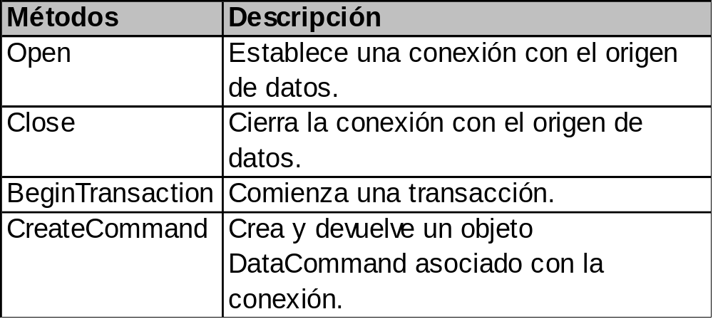
Connection
Dos objetos que utilizan a los métodos Open y Close automáticamente, el objeto DataAdapter y el Command. Si llama al método Open explícitamente, la conexión al origen de datos permanecerá abierta hasta que se cierra explícitamente con el método Close.

Slide 52
Connection
Dim vlConn As New sqlConnection(Cadena_conexión )
Donde :
Cadena_Conexión =
“DatSource=NombreServidor;
Initial Catalog=BDaConectarse;
User ID=ClaveInicioSesion;
pwd=Password”

Slide 53
Connection
Para conectarse a una base de datos se puede usar una de las siguientes técnicas:
1.- Dar de alta todo inicio de sesión en el servidor y se le da acceso a la base de datos.
Sp_addlogin ‘iniciosesion’ , ‘password’
Use NombreBD
Sp_grantDBAccess ‘InicioSesion’

Slide 54
Connection
2.- Si los usuarios son generales, crear un inicio de sesión y se le da acceso a la BD, además se genera en el archivo web.config la cadena de conexión que se tomará.
Sp_addlogin ‘UsuarioWeb’ , ‘password’
Use NombreBD
Sp_grantDBAccess ‘UsuarioWeb’
En el web.config:
<add key="cgConexion"
value="Data Source=NombreServidor;
Initial Catalog=NombreBD;
User ID=UsuarioWEB;
pwd=password" />
En el código ASP.NET:
vlConexion=ConfigurationSettings.AppSettings("cgConexion"))

Slide 55
Connection
Además es necesario crear una tabla en la base de datos deseada que controle los accesos:
Use ORDENES
Create Table Usuarios(
Usuario varchar(20) primary key,
Password varchar(10) ,
Nombre Varchar(50) )
grant all on usuarios to public
Insert Usuarios Values( 'Perez' , 'asa' , 'Pedro Perez Castro' )

Slide 56
Command
Esta clase puede utilizarse para:
1.- Devolver datos de solo lectura gracias a un lector de datos (DataReader).
2.- Ejecutar comandos SQL.
3.- Hacer referencia a un procedimiento almacenado que se ejecuta contra un objeto Connection.
4.- Recuperar y modificar datos.
5.- Es posible utilizar el Command para ejecutar instrucciones insert, update o delete que no devuelven un conjunto de resultados.
6.- Ejecutar comandos de definición de datos (DDL: create view, table ,proc. Alm.) que cambian la estructura de origen de datos.

Slide 57
Command
Generación y asignación de valores iniciales:
Dim vlSQL as String= “Select * from Tabla”
1.-
Dim objCmd as New sqlCommand()
objCmd.Connection = objConn
objCmd.CommandText = vlSQL
2.-
Dim objCmd as New SqlCommand(vlSQL , objConn)

Slide 58
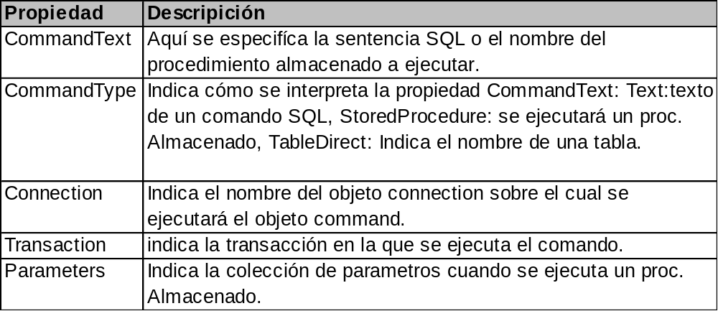
Command: Propiedades

Slide 59
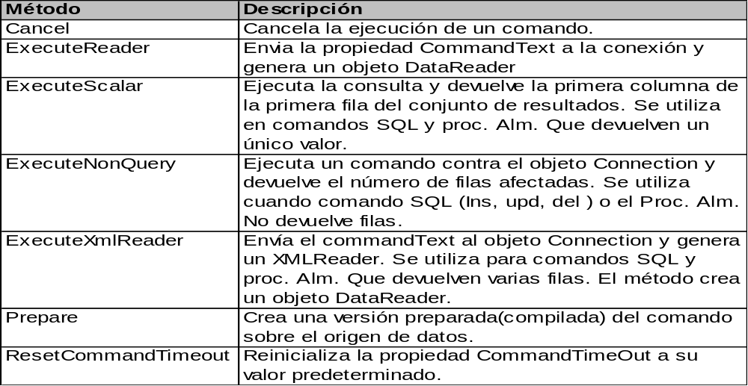
Command: Métodos

Slide 60
DataReader
DataReader es un objeto ligero que permite un acceso sencillo a un almacén de datos. El problema que tiene un DataSet es que al obtener la información la mantiene en memoria hasta que se termine el trabajo sobre los datos. En cambio el DataReader sólo coloca una fila a la vez en memoria. Esto hace que los datos del almacén de datos fluyan cuando los solicite. Esto puede evitar muchos problemas de memoria y de rendimiento.
La desventaja es que un DataReader no permite tanta funcionalidad como un DataSet. Es de sólo lectura y no se pueden volver a los registros que haya pasado.
Una vez que ha llenado un DataReader es muy fácil iterar por los registros, sólo ejecute el método Read.

Slide 61
DataReader
Debe utilizar un DataReader cuando el rendimiento es crucial y sólo necesita mostrar la información de la base de datos.
No debe usar un DataReader si necesita manejar o modificar los datos antes o después de mostrarlos al usuario.

Slide 62
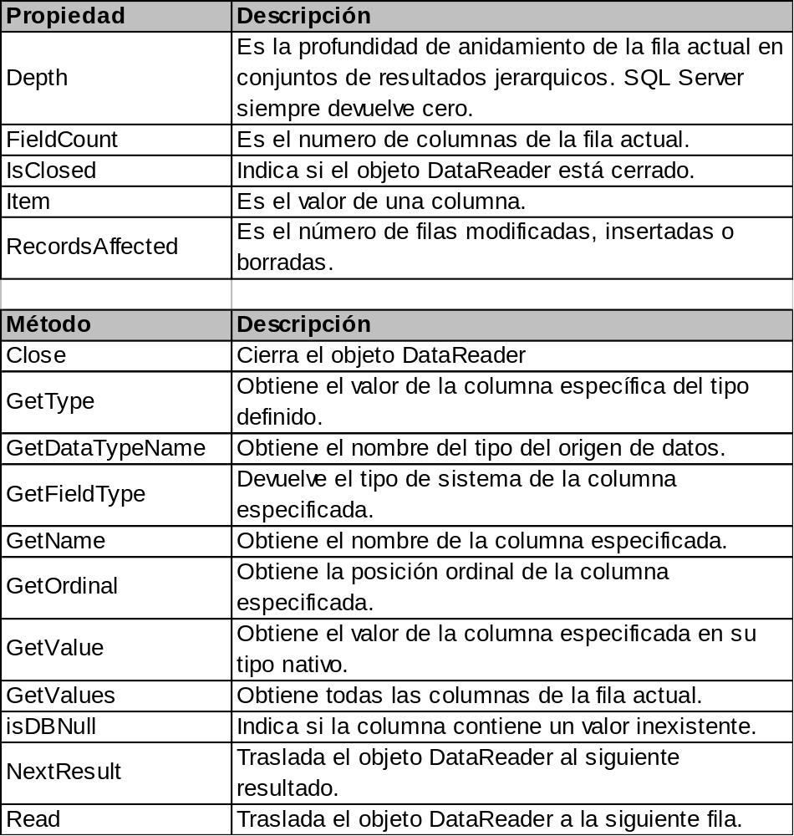

Slide 63
DataReader: Ejemplo
Tabla TIPOSDATOSCHECK: se utiliza para llenar datos basicos como sexo, si/no, entradas/salidas, etc.
create table TIPOSDATOSCHECK(
TIPO INT,
CLAVE VARCHAR( 20 ),
DESCRIPCION VARCHAR( 50 )
)
GRANT ALL ON TIPOSDATOSCHECK TO PUBLIC
Insert tiposdatoscheck values( 1, 'True', 'SI')
Insert tiposdatoscheck values( 1, 'False', 'NO')

Slide 64
DataReader: Ejemplo
1.- Control pnlControles: es el contenedor de todos los controles donde se visualizará la información de la BD. Su sintaxis es:
<asp:panel id="pnlControles" Width="33px" Runat="server">
<asp:control . . . .
<asp:control . . . .
<asp:panel />
2.- Los nombres de los controles deben coincidir con el nombre de la columna de la base de datos con la que se llenará.
3.- En el evento Form_Load:
  Valida si la variable de session Conectado es igual a “SI”.
  Llenar combos con el procedimiento pgLlenaControl.

Slide 65
DataReader: Ejemplo
4.- En el botón Nuevo agregar el evento de pgBackColor para cambiar el fondo de los controles a color blanco. Con el procedimiento pgLimpiaPantalla se limpiarán los controles de texto.
5.- En el evento txtproductID_TextChanged llenar los controles con la función fgTraeDatos.
fgTraeDatos : si se teclea el valor N en el campo de la llave primaria, se entiende que es un valor nuevo y no busca el registro. Si busca el registro y lo encuentra, llena los controles, si no lo encuentra

Slide 66
DataReader: Ejemplo
6.- En el evento cmdGrabar_Click, primero pintar de blanco los controles, posteriormente validar los campos que no vayan nulos y si todo está correcto, empezar el proceso de grabación llenando los datos a los parametros del procedimiento almacenado.

Slide 67
Procedimientos almacenados
Los procedimientos almacenados son instrucciones precompiladas de Transact-SQL almacenadas en una base de datos de SQL Server. Son conjuntos de comandos de Transact-SQL de rápida ejecución almacenados en una BD de SQL Server.Por lo regular ofrecen el mejor desempeño de cualquier tipo de consultas. Se les conoce como Stored Procedured.
Hay dos tipos de proc. Alm.:
1.- De sistema: tiene el prefijo SP_ y reunen información de tablas de sistema y son útiles para la administración.
2.- Creados por el usuario: Son procedimentos que contienen reglas de negocios, procesos de para cierre o consultas avanzadas.

Slide 68
Procedimientos almacenados
La ventaja del uso de procedimientos almacenados es que después de ejecutarlo, el plan de procedimiento se almacenará en el caché de procedimientos. Esto significa que la siguiente vez que use ese procedimiento almacenado en la misma sesión, se leerá y ejecutará directamente de la caché. Esto le da un enorme impulso al desempeño comparado con la ejecución una y otra vez de una consulta estándar de SQL.

Slide 69
Ventajas Procedimientos almacenados
Se utilizan los proc. Alm. Para encapsular reglas de negocios y pueden ser utilizadas por varias aplicaciones.
El desempeño recibe un impulso de todos los procedimientos almacenados.
Se pueden pasar parámetros para obtener datos.
Puede configurarlos para ejecutarlos de manera automática cada vez que arranque el servidor.
Puede emplearlos para extraer o modificar datos.
Se invocan de manera explicita.

Slide 70
Sintaxis Procedimientos almacenados
Creación:
Create proc Nombre_proc
Parametro TipoDato Output , ....
With Encryption As
Sentencias_SQL
Go
Modificación:
Alter proc Nombre_proc as
sentencia_SQL
Go
Eliminación:
Drop Proc Nombre_proc
Go
Se le otorgan permisos al usuario Public para la ejecución del procedimiento:
Grant execute on NombreProc to Public

Slide 71
Programación Procedimientos almacenados
Declaración de Variable:
Declare NomVariable TipoDato
Control de Flujo
If Condición
Begin
Sentencia_SQL
End
Else
Begin
Sentencia_SQL
End
Ciclos
While Condición
Begin
Sentencia_SQL
End

Slide 72
Procedimientos almacenados
Create proc sp_calificaciones

Slide 73
Ejecución de procedimientos almacenados desde ASP.NET
Para ejecutar procedimientos almacenados desde una página web ASP.NET solo necesitará establecer una propiedad adicional al objeto Command llamada CommandType:
1.- Establecer una conexión
Dim vlConn As New oleDBConnection(Cadena_conexión )
2.- Ejecutar un procedimiento almacenado mediante un command
Dim vlSQL as String= “SP_nombreProcedimiento”
Dim objCmd as New SqlCommand(vlSQL , objConn)
objCmd.CommandType = Commandtype.StoredProcedure

Slide 74
Procedimientos almacenados desde ASP.NET
Para que el procedimiento almacenado devuelva datos, es necesario especificar los valores de los parámetros utilizando la colección SQLParameters.
Dim objParal as SQLParameter
Estas líneas para los parametros del proc. Alm.
ObjParam = objCmd.Parameters.Add(“@NomParam”, SQLType.TipoDato )
ObjParam.Direction = ParameterDirection.Input
ObjParam.Value = txtControl.Text

Slide 75
Procedimientos almacenados desde ASP.NET
Try
objCmd.Connection.Open()
ObjLector = objCmd.ExecuteReader
Catch ex as SqlExeption
lblMensaje.text = ex.message
End try
‘enlazarlo a un control si regresa una consulta
DataGrid.DataSource = objLector
DataGrid.DataBind()
‘Cerrar los objetos
objLector.close
objConnection.Close()

Slide 76
Transacciones
Una transacción es un conjunto de tareas que deben completarse en conjunto adecuadamente o fracasar.
Hay tres operaciones básicas en una transacción:
Begin: Arranca la transacción y cualquier operación siguiente será ejecutada y almacenada en un registro de transacciones de modo que la base de datos pueda analizarla posteriormente.
Rollback: Permite deshacer las modificaciones que se hayan realizado después de Begin.
Commit: Confirma las modificaciones que se hayan realizado a partir de Begin tran, de modo que se realizarán permanentemente.

Slide 77
1.- Establecer una conexión
Dim objConn As New oleDBConnection(Cadena_conexión )
2.- Establecer una consulta mediante un command
Dim vlSQL as String= “Delete tabla1 ”
Dim objCmd as New SqlCommand(vlSQL , objConn)
3.- Establecer un objeto transaction
Dim objTrans as SqlTransaction
4.- Abrir la conexión, este paso siempre es obligatorio.
objConn.Open
5.- Inicializar la transacción con la conexión y asignarsela al objeto transaction.
objTrans = objConn.BeginTransaction()
6.- Se liga el objeto objTran al command.
objCmd.Transaction = objTrans
7.- Ejecutar una instruccion.
objCmd.ExecuteNonQuery()
8.- Ejecutar otra instrucción.
objCmd.CommandText= “Insert Tabla2 ”
objCmd.ExecuteNonQuery()
9.- Cerrar la transacción y la conexión.
objTrans.Commit()
objCmd.Connection.Close()

Slide 78
Controles enlazados
Los diversos controles de servidor ASP.NET contiene los controles de lista Repeater, DataList y DataGrid, a estos se les conoce como controles de lista debido a que toman colecciones de datos e iteran por ellos automáticamente. Fungen como contenedores de otros controles que realmente muestran los datos, como las etiquetas. Estos controles son muy potentes y ahorran mucho trabajo manual a los desarrolladores:
1.- REPEATER
2.- DATALIST
3.- DATAGRID

Slide 79
Repeater
Este es un contenedor que itera por los datos. No tiene un despliegue predeterminado; se debe establecer la posición com controles de plantilla. Ofrece una interfaz flexible.
Las plantillas son controles que permiten usar etiquetas y texto HTML,así como otros controles, para controlar el despliegue de datos en controles web enriquecidos.
Estas plantillas no tienen un formato o sintáxis especial en particular; tan sólo se utilizarán como contenedores para su despliegue.
El repeater solo presenta datos, no permite que los usuarios modigiquen el origen de datos.

Slide 80
Repeater
Deberá usar las siguientes plantillas con el control Repeater:
ItemTemplate: Es necesaria para el control, controla el despliegue de resultados para cada registro de datos. Usará otros controles de servidor para mostrar los datos reales enlazandolos a campos adecuados.
AlternatingItemTemplate: Es lo mismo que ItemTemplate,pero se interpreta para cada fila altenativa de datos.
HeaderTemplate y FooterTemplate: Esta plantillas generan directamente el HTML antes y después de las filas de datos que serán interpretadas. Un uso típico sería abrir y cerrar tablas con las etiquetas <table> y </table>.
SeparatorTemplate: Esta plantilla generan elementos entre cada fila de datos, como las etiquetas HTML <br>, <p> o <hr>.

Slide 81
Repeater
<asp:Repeater id="Repeater1" runat="server">
<HeaderTemplate>
<table>
</HeaderTemplate>
<ItemTemplate>
</ItemTemplate>
<FooterTemplate>
</table>
</FooterTemplate>
</asp:Repeater>

Slide 82
Repeater
Repeater tiene dos eventos a los que se puede responder:
ItemCreated: Se desencadena inmediatamente antes de que se genere un elemento o plantilla y se podría utilizar para establecer a través de código propiedades de estilos en tiempo de ejecución.
ItemCommand: Se desencadena cuando el control Repeater desencadena un evento. El control contenido transmite el comando al Repeater.

Slide 83
DataGrid
El control DataGrid muestra los campos de un origen de datos como columnas en una tabla. Cada fila del control DataGrid representa un registro del origen de datos. El control DataGrid admite las operaciones de seleccionar, editar, eliminar, paginar y ordenar.
De manera predeterminada, la propiedad AutoGenerateColumns está establecida en true, de modo que se crea un objeto BoundColumn para cada campo del origen de datos. A continuación, se procesa cada campo como una columna del control DataGrid en el orden de aparición de cada campo en el origen de datos.

Slide 84
DataGrid
También se puede controlar manualmente qué columnas aparecen en el control DataGrid estableciendo la propiedad AutoGenerateColumns en false y elaborando después una lista de las columnas que se desea incluir entre las etiquetas <Columns> de apertura y de cierre. Las columnas especificadas se agregan a la colección Columns en el orden en que aparecen en la lista. Esto permite controlar mediante programación las columnas del control DataGrid.
El orden en que se muestran las columnas en el control DataGrid se rige por el orden en que aparecen las columnas en la colección Columns. Si bien se puede cambiar mediante programación el orden de las columnas manipulando la colección Columns, resulta más fácil mostrar las columnas en el orden de presentación deseado.

Slide 85
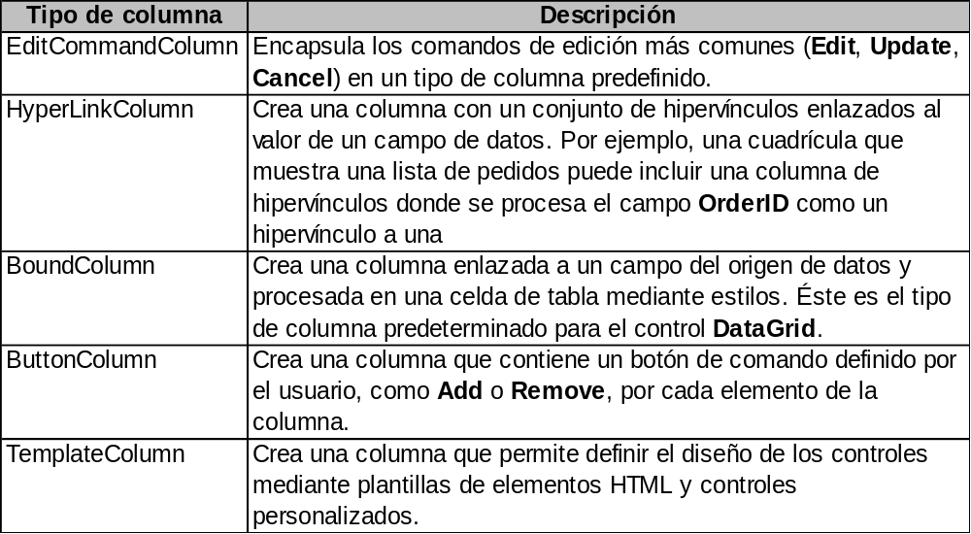
DataGrid
Diferentes tipos de columna determinan el comportamiento de las columnas del control. El control DataGrid permite usar los siguientes tipos de columna:

